Slide 1



ỦY BAN NHÂN DÂN QUẬN LONG BIÊN
TRƯỜNG MẦM NON HÔNG TIẾN
LĨNH VỰC PHÁT TRIỂN THẨM MỸ
Đề tài : Dạy VĐMH Gia đình gấu
Nghe hát : Cả nhà thương nhau
Lứa tuổi : Mẫu giáo bé 3 - 4 tuổi
Giáo viên : Phan Thị Thu Hương
Năm học : 2021 - 2022

Slide 2



Slide 3
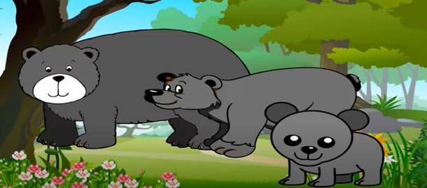


Slide 4
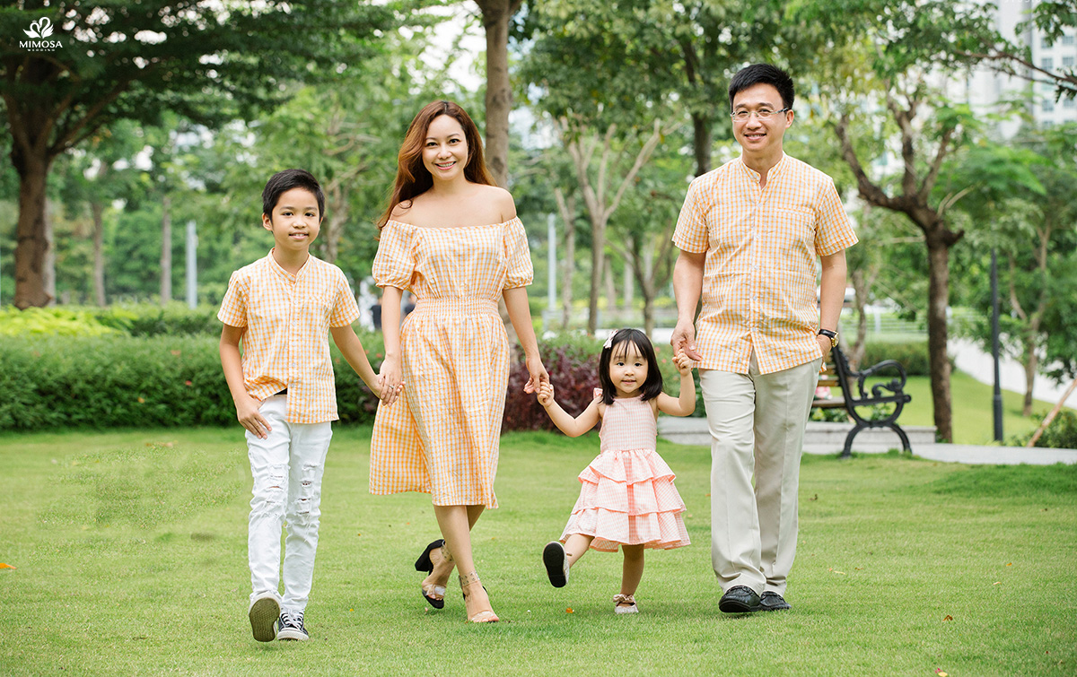

Slide 5


